Slide 1


Моделирование работы банкомата
Красиков Глеб
Спешинский Кирилл
С20-501

Slide 2
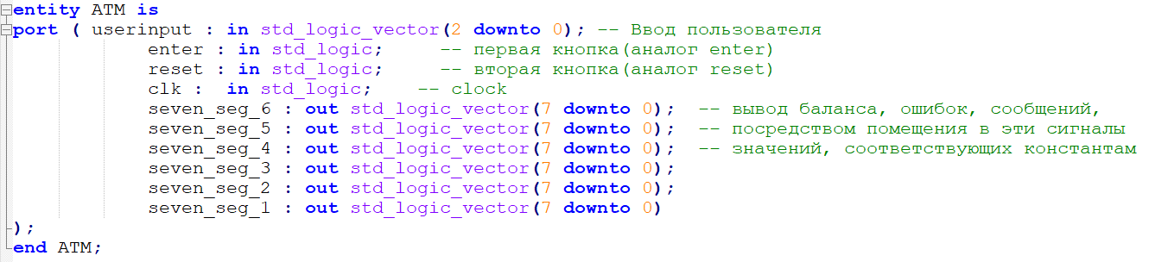
Спецификация
Пользователю для ввода предоставлен userinput, а так же две кнопки(enter и reset)”Enter” отвечает за переход к следующему действию, а “Reset” за сброс. На вход подается clk для синхронизации. На выходе есть 6 векторов отвечающих за представление сообщения или числа

Slide 3
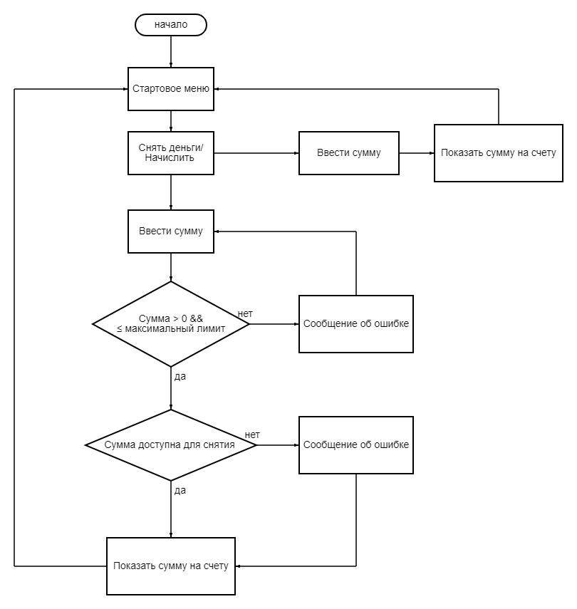
Принцип работы
Ограничение по балансу: 2 разряда, максимум может быть 99

Slide 4
Процессы
Delay.
Осуществляет задержку в определенных состояниях, когда нужно что-то отобразить(ошибка или результат)
Response
Осуществляет переход от одного состояния к другому
Display
Осуществляет запись в выходные сигналы нужных данных

Slide 5
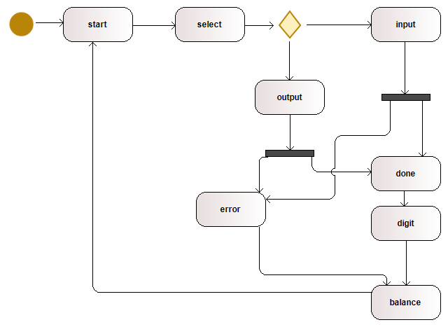
Состояния
1 – Приветствие(state_start)
2 – Выбор действия(state_select)
3 – Внесение денег(state_input)
4 – Снятие денег(state_output)
5 – Сообщение о выполнении(state_done)
6 – Задание двух разрядов баланса(state_digit)
7 – Вывод баланса(state_balance)
8 – Вывод ошибки(state_error)

Slide 6
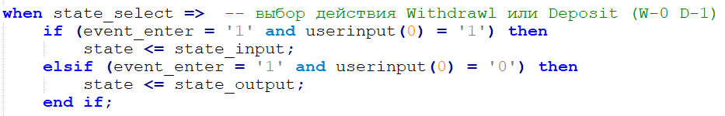
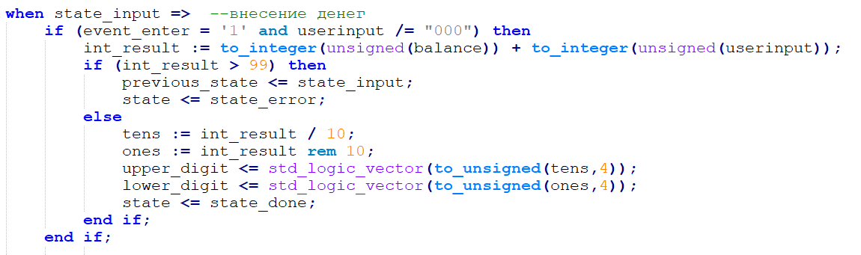
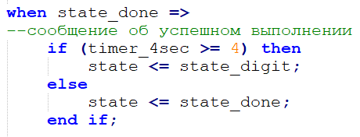
Пример переключения состояний

Slide 7
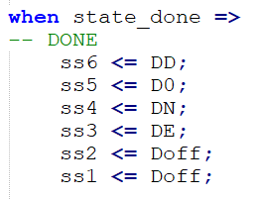
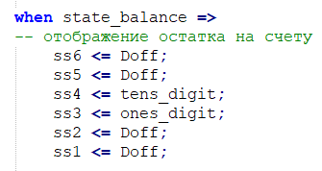
Вывод сообщений

